Slide 1



Làm việc nhóm bốn
Ai nhanh hơn?
Chỉ ra từ dùng sai trong các câu sau
và sửa lại cho đúng.
Thời gian: 2’

Slide 2
1. Hôm nay, chúng ta sẽ đi thăm quan Hoàng Thành Thăng Long.
“tham quan”
2. Tự ti là một trong những yếu điểm của anh ấy.
“nhược điểm” hoặc ”điểm yếu”
3. Việc chăm chỉ đọc sách giúp ta tích luỹ được nhiều trí thức bổ ích.
“kiến thức”

Slide 3

Thực hành tiếng Việt MỘT SỐ YẾU TỐ HÁN VIỆT DỄ NHẦM LẪN VÀ CÁCH PHÂN BIỆT

Slide 4

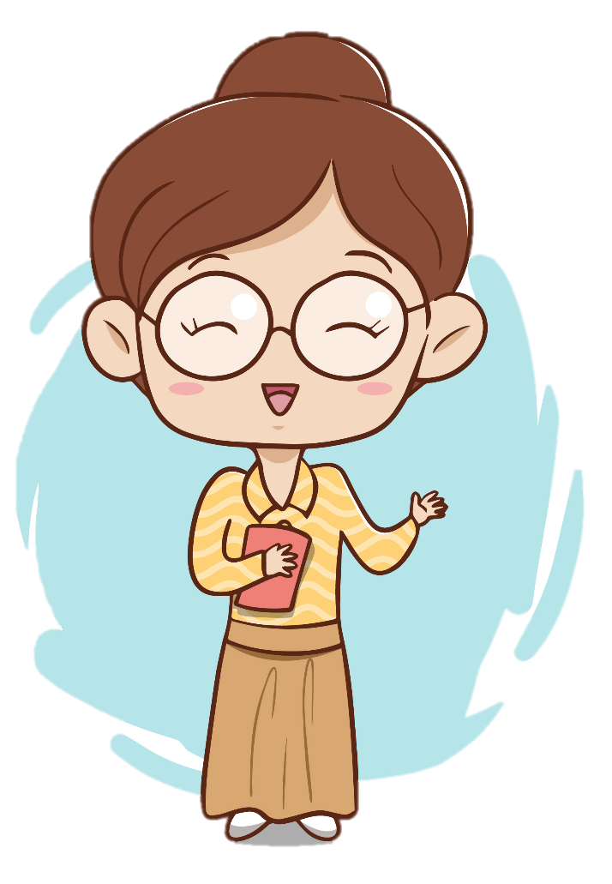
I.
MỘT SỐ YẾU TỐ HÁN VIỆT DỄ NHẦM LẪN
VÀ CÁCH PHÂN BIỆT

Slide 5
1. Nhận biết một số yếu tố Hán Việt dễ nhầm lẫn
- Các yếu tố Hán Việt đồng âm
+ Ai (trần ai): bụi bặm
+ Bảo (bảo vệ, bảo dưỡng, bảo tàng…): chăm sóc, giữ gìn
+ Ai (ai oán, ai điếu, bi ai…): buồn
+ Bảo (bảo vật, bảo kiếm, quốc bảo..): quý
Tuy có cách viết ghi âm giống nhau, nhưng nghĩa lại khác nhau, dễ nhầm lẫn về nghĩa → yếu tố Hán Việt đồng âm

Slide 6
1. Nhận biết một số yếu tố Hán Việt dễ nhầm lẫn
- Các yếu tố Hán Việt gần âm
+ Đội ngũ tri thức phải tiên phong trong công cuộc phát triển khoa học, công nghệ
+ Tri: biết
+ Trí: khả năng nhận thức, hiểu biết
+ Tuy “tri, trí” có cùng lớp nghĩa,
nhưng lại khó phân biệt → dùng sai
+ Trong ví dụ, nên sử dụng
→ Yếu tố Hán Việt gần âm
Có ý nghĩa gần âm, tương đồng với nhau
“trí thức”

Slide 7
2. Cách phân biệt nghĩa của một số yếu tố Hán Việt dễ nhầm lẫn
- Dựa vào từ có chứa yếu tố Hán Việt đồng âm để suy luận
+ Di cư: chuyển đến nơi khác, nước khác để sinh sống (mang nghĩa chuyển dịch)
→ Yếu tố đồng âm “di”, nhưng không cùng nghĩa. Cần suy luận để giải nghĩa
+ Di sản: tài sản của người đã mất để lại (mang nghĩa để lại)

Slide 8

2. Cách phân biệt nghĩa của một số yếu tố Hán Việt dễ nhầm lẫn
- Tra cứu từ điển
Nghĩa là “đèn”: hải đăng, minh đăng, hoa đăng…
Nghĩa là “bước lên”: đăng cao, đăng sơn, đăng đài, đăng đàn…
Đăng
Nghĩa là “ghi vào”: đăng kí, đăng bạ…
Nghĩa là “in lên báo chí”: đăng tải, đăng bài…

Slide 9
II.
Luyện tập

Slide 10


Phân biệt nghĩa của các yếu tố Hán Việt trong mỗi trường hợp sau
Nghĩa của từ “sinh” | Sinh thành
 | Sinh viên
Nghĩa của từ “bá” | Bá chủ
 | Nhất hô bá ứng
Nghĩa của từ “bào” | Đồng bào
 | Chiến bào
Nghĩa của từ “bằng” | Công bằng
 | Bằng hữu
BÀI TẬP 1

Slide 11
Phân biệt nghĩa của các yếu tố Hán Việt trong mỗi trường hợp sau
Nghĩa của từ “sinh” | Sinh thành | sinh trong sinh thành có nghĩa là “đẻ”
 | Sinh viên | sinh trong sinh viên nghĩa là “học trò”.
Nghĩa của từ “bá” | Bá chủ | bá trong bá chủ nghĩa là “thủ lĩnh liên minh các chư hầu”
 | Nhất hô bá ứng | bá trong cụm từ nhất hô bá ứng nghĩa là “trăm”.
Nghĩa của từ “bào” | Đồng bào | bào trong đồng bào nghĩa là “thuộc cùng huyết thống”
 | Chiến bào | bào trong chiến bào nghĩa là “áo dài ống tay rộng”.
Nghĩa của từ “bằng” | Công bằng | bằng trong công bằng nghĩa là “ngang, đều”
 | Bằng hữu | bằng trong bằng hữu nghĩa là “bạn”
BÀI TẬP 1

Slide 12


BÀI TẬP 2
Từ Hán Việt có yếu tố
đồng âm khác nghĩa
Thành càng kinh ngạc mừng rỡ, vội bắt dế bỏ vào lồng. (Bồ Tùng Linh, Dế chọi)
Kinh nghiệm
Kinh: trải qua, đồng âm với kinh
(gây kích động mạnh) trong
từ kinh ngạc
b. Vào tới cung cho chọi thử với đủ thứ dế kì lạ của các nơi dâng lên như hồ điệp (dế bướm), đường lang (dế bọ ngựa), du lợi đạt (dế đánh dầu), thanh ti đầu (dế trán tơ xanh) thì con nào cũng thua. (Bồ Tùng Linh, Dế chọi)
Kì vọng
Kì: trông mong, đồng âm với kì
(lạ, khác với bình thường)
trong từ kì lạ

Slide 13
BÀI TẬP 2
Từ Hán Việt có yếu tố
đồng âm khác nghĩa
c. Song Trương có tính đa nghi, đối với vợ phòng ngừa quá sức. (Nguyễn Dữ - Chuyện người con gái Nam Xương)
Thích nghi
Nghi: thích hợp, đồng âm với nghi (ngờ) trong từ đa nghi.
d. Bấy giờ chàng mới tỉnh ngộ, thấu nỗi oan của vợ, nhưng việc trót đã qua rồi! (Nguyễn Dữ - Chuyện người con gái Nam Xương)
Hội ngộ
Ngộ: gặp, đồng âm với ngộ (tỉnh, hiểu ra) trong từ tỉnh ngộ.

Slide 14

BÀI TẬP 3
a. Anh ấy chưa có kinh nghiệm bán hàng online.
Đặt câu
b. Cha mẹ nào cũng kì vọng ở
con cái.

Slide 15
BÀI TẬP 3
c. Dần dần, cô ấy đã thích nghi với môi trường làm việc mới.
Đặt câu
d. Sau hai mươi năm lưu lạc, hai anh em mới hội ngộ cùng nhau.

Slide 16

BÀI TẬP 4
a. Mỗi tác phẩm văn học là một chính thể, trong đó, các bộ phận có quan hệ với nhau rất chặt chẽ.
b. Trên thế giới có nhiều hình thức tổ chức nhà nước, thể hiện sự đa dạng về chỉnh thể.
Những từ in đậm trong các câu sau có yếu tố Hán Việt bị dùng sai. Hãy tìm hiểu nghĩa của các yếu tố đó để chỉnh sửa.

Slide 17
Chính thể: hình thức tổ chức của một nhà nước.
Chỉnh thể: khối thống nhất gồm các bộ phận có quan hệ chặt chẽ không thể tách rời của một đối tượng.
a. Mỗi tác phẩm văn học là một chính thể, trong đó, các bộ phận có quan hệ với nhau rất chặt chẽ.
b. Trên thế giới có nhiều hình thức tổ chức nhà nước, thể hiện sự đa dạng về chỉnh thể.
chỉnh thể
chính thể

Slide 18

BÀI TẬP 5
Nghĩa của từ cải biên khác với nghĩa của từ cải biến như thế nào? Điều gì tạo nên sự khác nhau về nghĩa giữa hai từ đó?

Slide 19
Cải biên: sửa đổi hoặc biên soạn lại cho phù hợp với yêu cầu mới, thường dùng để nói về việc xử lí tác phẩm nghệ thuật cũ.
- Hai từ trên có yếu tố chung là cải (đổi khác đi). - Hai yếu tố riêng: biên (viết, soạn); biến (thay đổi, khác) quyết định sự khác nhau về nghĩa giữa hai từ cải biên và cải biến.
Cải biến: làm cho biến đổi thành khác trước một cách rõ rệt; có thể dùng để nói về nhiều loại đối tượng.

Slide 20

BIÊN SOẠN TỪ ĐIỂN
Lập từ điển phân biệt một số yếu tố Hán Việt đồng âm và gần âm dễ nhầm lẫn (ít nhất 20 từ)
Bài tập về nhà

Slide 21
Chúc các em học tốt !
Notes:
Giáo án của Hạnh Nguyễn (0975152531): https://www.facebook.com/HankNguyenn

